Slide 1



レバキャリは施工管理の未来とキャリアをレバレッジします
建設業特化人材派遣事業のご案内

Slide 2


COMPANY OVERVIEW
株式会社レバキャリ
〒140-0002 東京都品川区東品川2-1-11ハーバープレミアムビル5階
電話番号 03-6632-8029
FAX番号 03-4216-7150
設立 2023年6月
代表者 実川 玄太
資本金 2500万円
親会社売上高 99億8075万円（令和4年9月期）
＊グループ連結売上高：123億9827万円
業種 人材紹介業 及び 人材派遣事業
事業内容 建設業特化型人材紹介及び派遣
許認可番号 派00-000000
レバキャリはエルライングループから生まれた建設業に特化した人材紹介と人材派遣会社です。
とび職・リニューアル工事で培った建設工事業として15年間の経験、建設工事会社でしかできない採用を武器として設立された株式会社エルライン100％子会社となります。
日本初となる「職人のセカンドキャリア」をデザインするため、お客様の思いを建設工事業でしか実現できない技術者紹介でソリューションを実現します。

Slide 3

事業概要
BUSINESS DETAILS
技術者派遣
有料職業紹介
レバキャリでは4つの事業を展開しており、求職者と企業間のマッチングを行う人材派遣・紹介業を主軸としております。
私たちのビジョンでも掲けている「建築業界の現場主義を支援する」というレバキャリのあるべき姿から人材のミスマッチを無くし、職人たちの豊かなセカンドライフをもたらします。
また、日本だけでなく海外にも目を向け、タイバーシティを推進したグローバル化を進める企業として、建築業界を盛り上げていきます。
海外技術者
派遣
ワンストップ工事

Slide 4
CORPORATE PHILOSOPHY
MISSION 使命とは何か。
現場とキャリアをレバレッジする架け橋となる。
1 建設現場と新しい挑戦する技術者の架け橋となること。
2 竣工に向かう遣り甲斐と成長の喜びの架け橋となること。
3 全ての建設業に携わる現場主義の架け橋となること。
VISION あるべき姿。
MISSION
ミッション
建設業界の現場主義を支援する。
1 人材マッチングの最適化と育成支援をする。
2 担い手育成とシニア技術者層のキャリア開発を支援する。
3 現場主義を貫く企業の成長と発展を雇用開発で支援する。
VISION
ビジョン
VALUE やるべき事・価値とは何か。
建設業界を牽引する人材変革を起こす。
VALUE
バリュー
1 高度人材及びシニア即戦力による新しい人材変革を起こす。
2 担い手育成を現場主義で鍛え上げ顧客に新しい価値を届ける。
3 必要なタイミングで必要な技術力を常に提供し続けます。

Slide 5
建設業界が直面する2024年問題
INDUSTRY ISSUE
出典元：国土交通省「建設業及び建設工事従事者の現状」
数年後には
大半が引退
2019年に政府が施行した改正労働基準法で、36協定で定める時間外労働の上限規制により、従業員の時間外労働の上限は「月45時間・年間360時間」となり、毎週少なくとも1日の休日が原則となりました。
建築業界でも、働き方改革関連法の猶予期間が終了し、
2024年4月1日から同法が適用されます。
この2024年問題に対応するためには、長時間労働の是正や多様な働き方に対応できる労働環境の整備、既存の商慣習の見直し、取引条件の適正化、公正な人事評価制度の確立など、さまざまな問題を乗り越える必要があります。
若年層人材
確保・育成が急務
建築業界では現在、高齢化とそれに伴う若い担い手不足に悩まされてている現状があります。
20代の人材が過疎化状態にあり、さらに労働環境も決して良好ではなかったため、離職率が高いこともあり、30代40代経験のある施工管理・設計職人材の不足も深刻です。
建設業界の人材不足

Slide 6
急速に進む建設DX
INDUSTRY ISSUE
出典元：国土交通省「令和３年度までのBIM/CIM活用業務・工事の件数」
多くの業界において、デジタル技術の活用が進む中、建設業界においても、デジタル技術の導入が進んでいます。
デジタル技術による自動化、遠隔化による安全性、生産性の向上は、2024年問題とともに、深刻な人材不足の問題を抱える建設・土木産業において必要不可欠です。
建設業界で使われているデジタル技術には、データ収集アプリ、ドローン、建築情報モデリング（BIM）ソフトウェア、バーチャルリアリティとウェアラブル、3Dプリンティング、人工知能などが挙げられます。
様々なデジタル技術のなかでも、建設プロセスを一貫して管理する「BIM/CIM」は建設DXを誘導する根幹になると考えられています。
2020年4月、国土交通省は当初「2025年までに全ての公共事業をBIM/CIMを原則適用」としていた目標を2年前倒し、「2023年までに小規模工事を除くすべての公共事業にBIM/CIMを原則適用」と決定しました。
しかし、BIM/CIM技術の導入には、業務プロセスの変革や情報共有の仕組みの構築、それに伴う膨大なコストが必要で、さらにはBIM/CIM技術者不足など、さまざまな課題が山積しています。
建設DXの根幹となるBIM/CIM

Slide 7


建設派遣・建設業に旋風を。
日本初。
職人たちのセカンドキャリアをデザインします。
BUSINESS CHARACTERISTICS
人材紹介・派遣におけるミスマッチを無くし、誰もが輝ける環境作りを。
建築業界では現在、高齢化とそれに伴う若い担い手不足に悩まされており、苦境に立たされています。労働環境も決して良好ではなかったため、離職率も高く、人材紹介・派遣会社が、ミスマッチしている人材を送り続けています。
この状態を変えるべく立ち上がった会社が『レバキャリ』です。
現場革命を牽引してきたエルラインから生まれた会社だからこそ、人材紹介・派遣におけるミスマッチを無くし、男性も女性も共に活躍できる未来を作ることで業界の持続的な発展をもたらします。
ミスマッチ
解消
キャリア
アップ
賃金水準の
確保
ダイバー
シティ
誰もが働きやすい環境作り

Slide 8

紹介予定派遣の活用で確実な担い手育成。
若年層人材不足問題の解決につなげる。
BUSINESS CHARACTERISTICS
紹介予定派遣の活用で雇用リスクを回避しつつ若年層人材を確保。
レバキャリでは、建設業界の未経験者に充実したサポート体制により、成長に応じたキャリアパスを用意。企業と求職者の双方がWin-Winとなれるようなマッチングを実現。
「若手に何をやらせばいいかわからない…」という、新卒雇用、未経験者雇用に悩む企業様に、紹介予定派遣の活用を提案します。
深刻な技術者不足を解決するため、将来を見据えた若年層人材育成、技術継承をバックアップします。
紹介予定派遣
派遣元（または紹介元）が、派遣スタッフと派遣先企業に対して、人材紹介を行うことを前提として、派遣スタッフを最長6ヶ月派遣する仕組みです。一定期間 (最長6か月)派遣社員として働いてもらいながら、正社員や契約社員といった直接雇用に切り替える制度です。

Slide 9
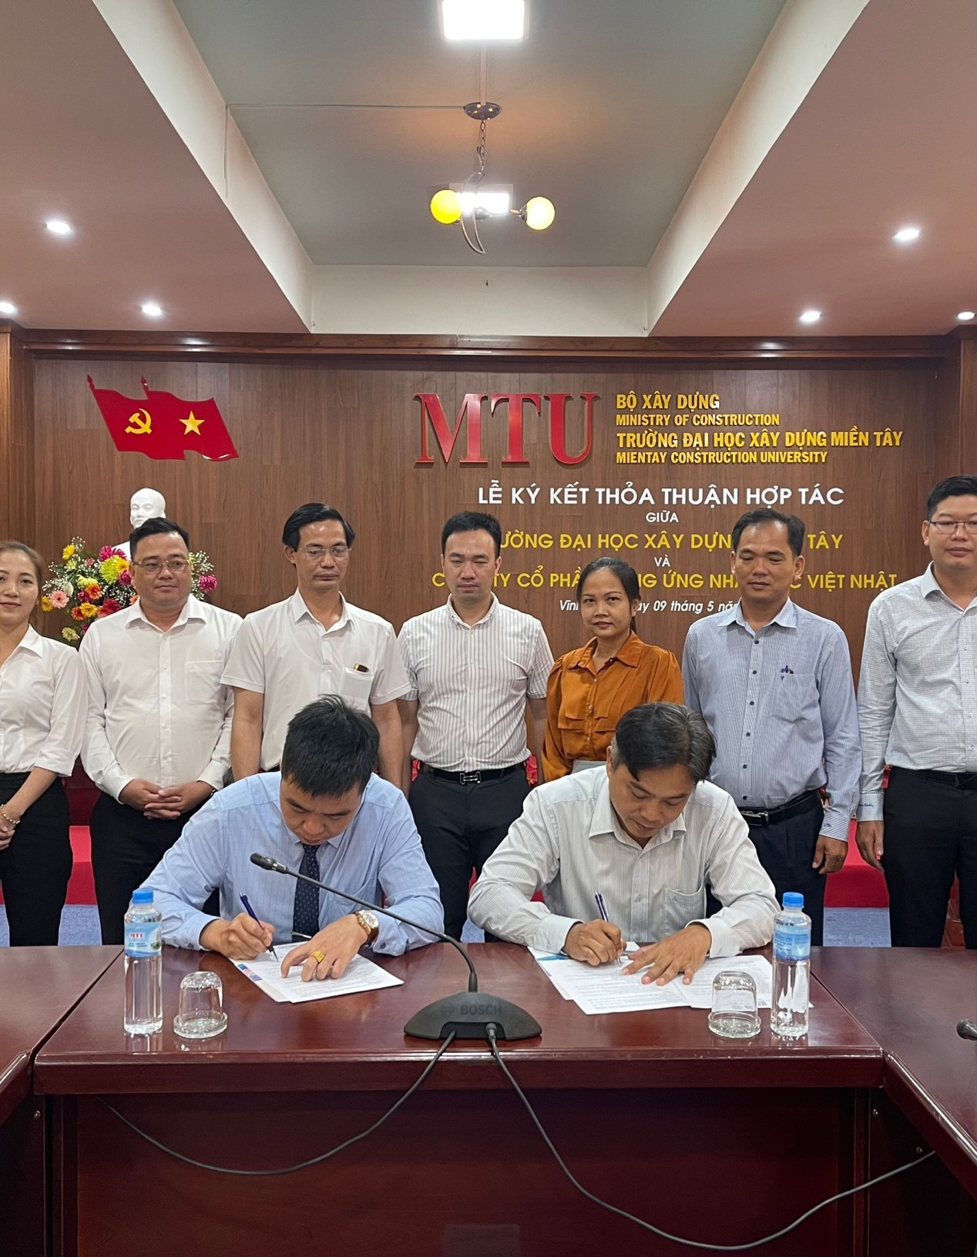
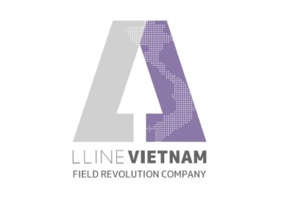
日本在住の高度スキルを有する
外国籍人材を派遣＆紹介可能！
BUSINESS CHARACTERISTICS
ベトナムの送り出し機関と業務提携。安定した技術者派遣・紹介を。
現場としては経験者が欲しいのにもかかわらず、多くの人材派遣会社は”人出不足”を理由に未経験を代替え提案している現状があります。
レバキャリでは、建築土木系卒でかつ日本での施工管理経験のある設計などを希望した外国籍経験者を積極採用。他社と異なり、高度スキルを有する経験者を安定して派遣・紹介することが可能です。
また、ベトナムの送り出し機関との業務提携により、安定した技術者派遣・紹介を実現。N4レベルから通訳N2レベルの人材まで幅広い提案が可能です。
また、外国籍人材のビザ切り替えなど煩雑な手続きは、社内行政書士が対応する体制があるため、安心してお任せいただけます。

Slide 10

建設DXはレバキャリ！
BIM技術オペレーター派遣に対応！
BUSINESS CHARACTERISTICS
建設BIM特化派遣・紹介は国内でも希少性の高いサービス。
「BIM/CIM」の適用は早急に対応が必要となるものの、技術者を採用するにも、育成するにもQCDが重要となります。国内でのBIM/CIM技術者不足は深刻になりつつあります。
そこで当社は、ベトナムの送り出し機関と業務提携することで、BIM技術オペレーター派遣・紹介にも対応しています。
海外ではBIM技術は当然のように使用されているため、BIMに特化した海外建築・土木卒の即戦力人材が多くいます。そのため、安定した技術者派遣・紹介を可能としています。
BIM/CIM
BIM（Building Information Modeling）
建築設計に用いられるソフトウェアで、建設する建物の3Dモデルをベースに設計を進めるもので、建築物の設計・施工・運用・保守・管理に関する情報を統合的に管理することを目的とした技術です。
CIM（Construction Information Modeling）
主に土木土木分野で使用される技術であるが、海外では建築も土木もBIMと定義。

Slide 11


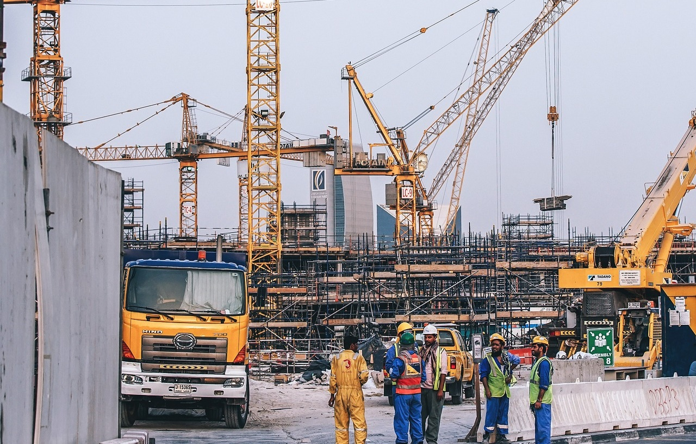




工事一式を依頼できるワンストップサービスで
費用も手間も最小限に。
BUSINESS CHARACTERISTICS
エルライングループの強み！工事受注から人材派遣まで一括対応。
建設業では従来、工事と派遣は別発注が常識であったため、手間やコストが増大していました。
しかしレバキャリのワンストップサービスでは、工事から人材の手配までエルライングループ内で一括し、トータルでのコストダウンが見込めるご提案が可能です。
従来の建設工事
ワンストップサービス
工事
人材
職人・技術者
提供
それぞれに
やり取りが必要
人も工事も
まとめてお任せ
お客様
お客様

Slide 12
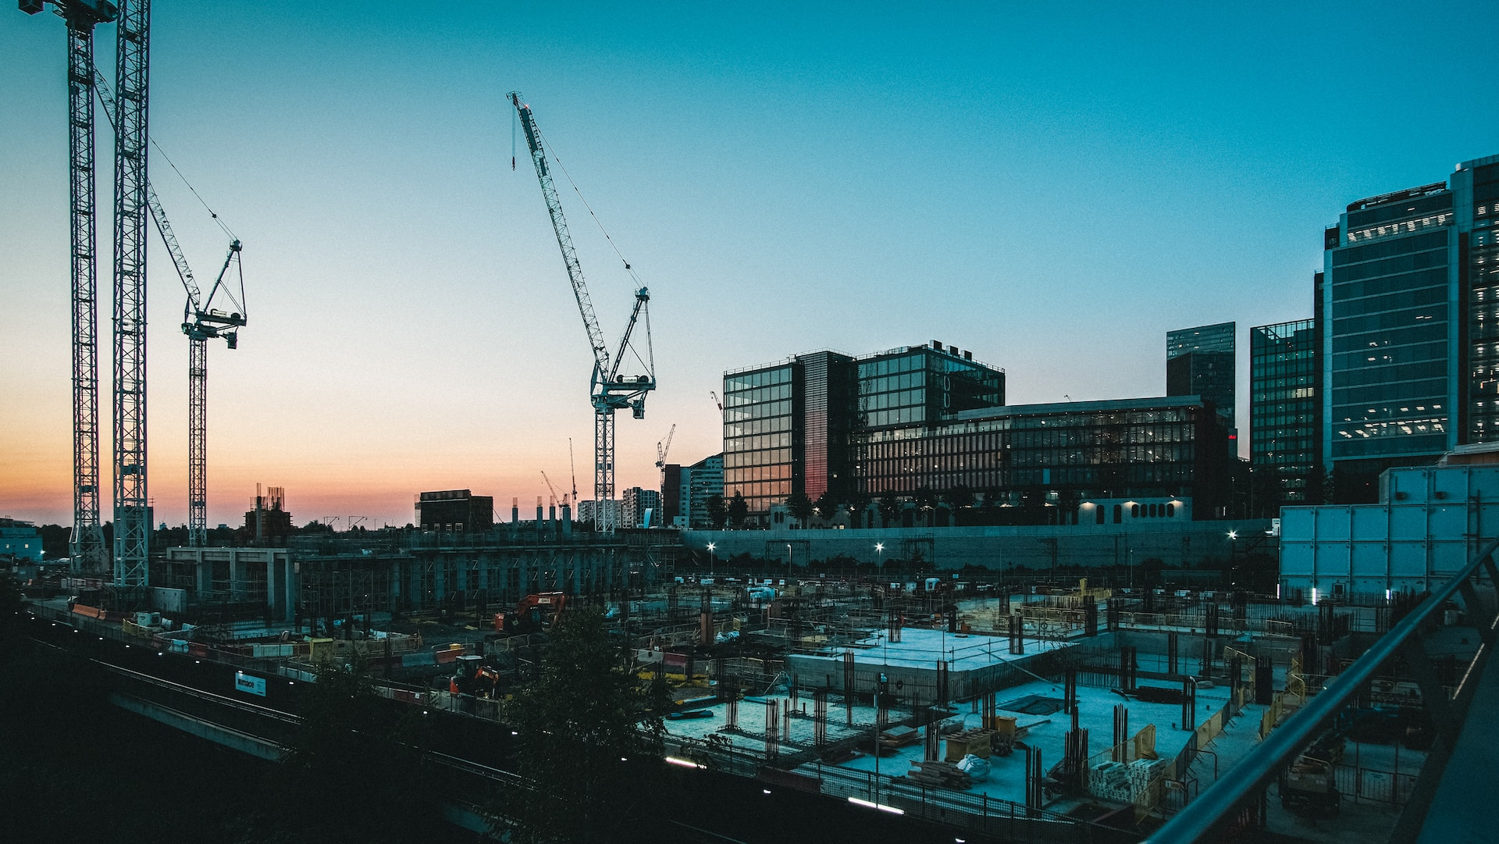
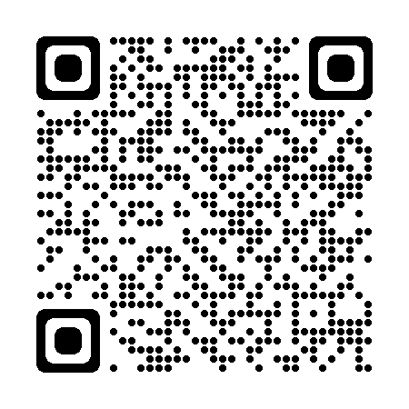
https://leverage-career.co.jp

